Slide 1
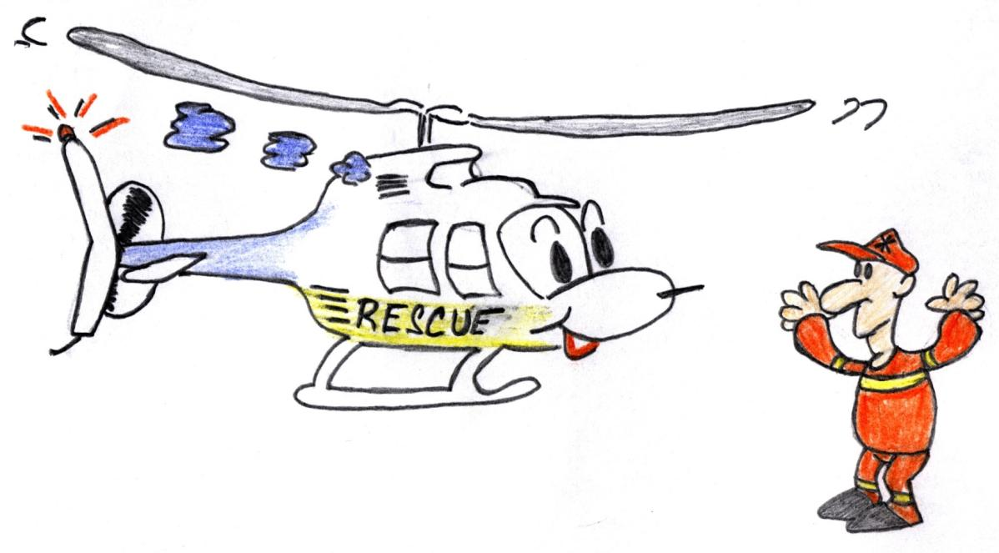
Helpíkův pohár
První pomoc zpracována podle ERC Guidelines 2010

Slide 2
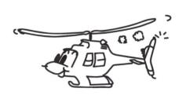
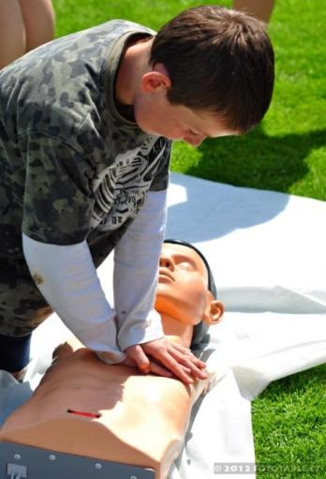
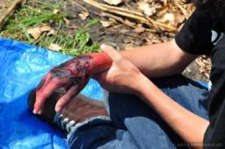
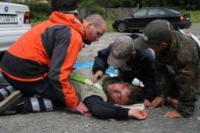
Helpíkův pohár
www.helpik.cz

Slide 3
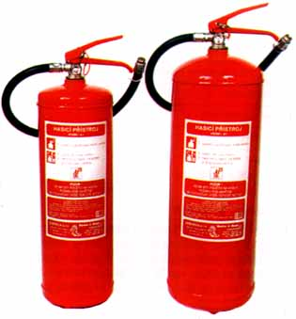
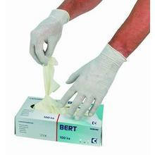
Dobře si pamatujte!!
K pacientovy přistupujeme vždy opatrně.
Používáme ochranné pomůcky.
Naše bezpečnost je vždy na prvním místě!

Slide 4
Cíle první pomoci
Zachránit život postiženému
Zabránit zhoršování jeho stavu
Zajistit odborné ošetření
Kvalita poskytnuté pomoci závisí na znalostech a vybavení zachránce

Slide 5
Tísňové linky
150
155
156
158
112
Hasiči
Záchranná služba
Městská policie
Policie ČR
Mezinárodní tísňové číslo

Slide 7
Zavolejte nebo nechte zavolat záchrannou službu !
Nezapomeňte se představit ☺
Proč voláte?- stručně vysvětlete co se přihodilo
Odpovídejte na dotazy dispečerky !!!
Kde se to stalo - adresa
Co se komu stalo, případně kolik je zraněných
Telefonní číslo na kterém budete k zastižení
Nepokládejte telefon jako první !!!
Poslouchejte rady dispečera.

Slide 8
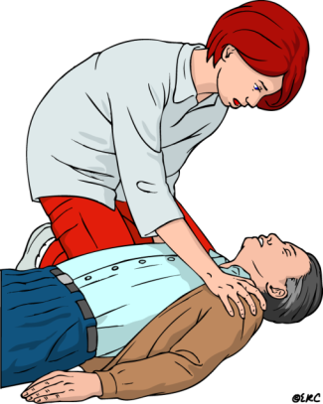
Nejprve zkontrolujte vědomí
Zatřeste rameny postiženého a
hlasitě se zeptejte
„Jste v pořádku?“
Pokud nereaguje, udělejte
bolestivý podnět
Třeba štípnutím do tváře.

Slide 9
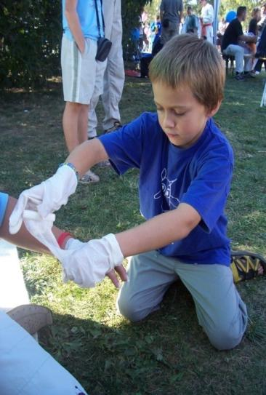
Reaguje ?
To je dobře, ale stejně volejte o pomoc.
Snažte se dotyčného uklidnit.
Zeptejte se co se mu stalo a nebo zda ho něco bolí.
Pátrejte po masivním krvácení a případně jej zastavte.
Ošetřete drobná zranění.
Do příjezdu záchranné služby nikam neodcházejte !!

Slide 10
Nereaguje ? Neodpovídá ?
Zavolejte si někoho na pomoc!
Je dobré, když vám v takovém případě bude někdo pomáhat.

Slide 11
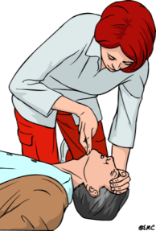
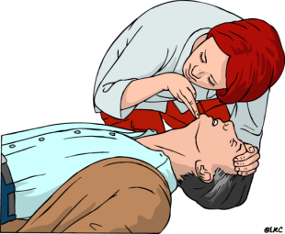
Pak zjistěte zda dýchá
zakloňte mu hlavu - zprůchodníte dýchací cesty
přiložením tváře před ústa zjistěte, zda normálně dýchá POZOR – abnormální dýchání = srdeční zástava

Slide 12
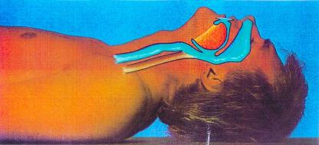
Abnormální dýchání
Vyskytuje se krátce po vzniku srdeční zástavy
Je popisováno jako oslabené, namáhavé, chrčivé nebo lapavé dýchání („jako kapr“)
Lapavé dýchání je příznakem srdeční zástavy!

Slide 13
… a co když dýchá a je v bezvědomí?
zavolejte záchranou službu !!
do příjezdu ZZS udržujte volné dýchací cesty (záklonem hlavy) a hlídejte zda dýchá
pokud musíte od pacienta odejít, ulož ho do zotavovací polohy

Slide 14
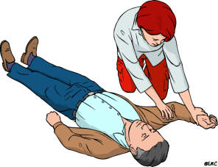
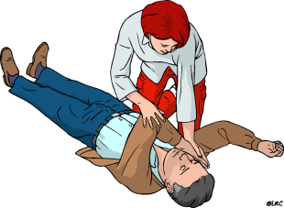
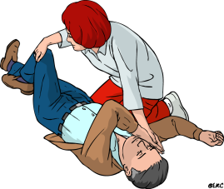
Zotavovací poloha

Slide 15
Pokud nedýchá musíte …
volat 155 a začít
stlačovat hrudník

Slide 16
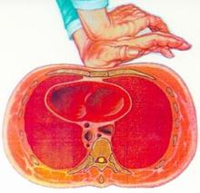
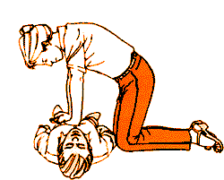
Jak správně stlačovat hrudník?
pacient musí ležet na tvrdé podložce
stlačujte uprostřed hrudníku
(místo kde se kříží spojnice bradavek a hrudní kost)
do hloubky minimálně 5 - 6 cm
frekvencí 100 – 120 stlačení za minutu
mějte natažené horní končetiny
5-6 cm rozsah
povolit
stlačit
osa pohybu

Slide 17
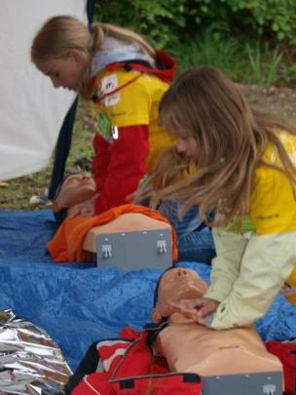
… a kdy můžete přestat ?
když si převezme pacienta záchranka
když pacient začne normálně dýchat nebo se začne bránit
V ostatních případech nepřestávejte a
po dvou minutách se vystřídejte

Slide 18
OPAKOVÁNÍ
Opatrně přistupte
Zkontrolujte vědomí
Volejte o pomoc
Zprůchodněte DC
Zkontrolujte dýchání
Volejte linku 155
Stlačujte hrudník

Slide 19
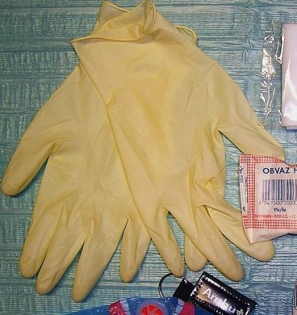
Krvácení
Při každém ošetřování používejte ochranné pomůcky, u
krvácení obzvlášť!!
Nejlepší jsou latexové rukavice.

Slide 20
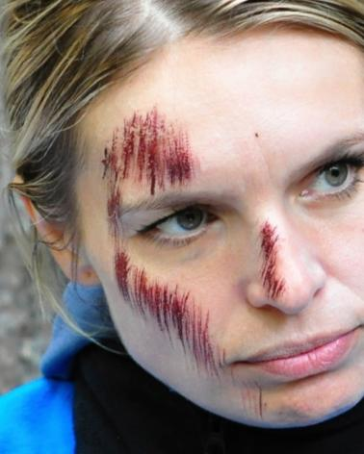
Druhy krvácení
Povrchové krvácení
vlásečnicové
Masivní krvácení
žilní, tepenné

Slide 21
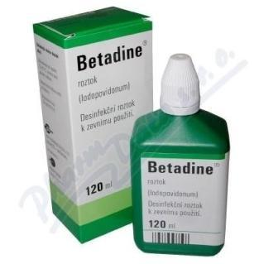
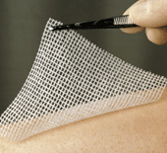
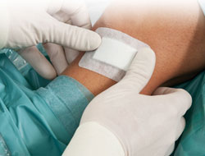
Povrchové krvácení
opláchněte ránu pod proudem studené vody
vyčistěte ránu vhodnou desinfekcí
přelepte ji náplastí nebo ovažte obvazem
na velké odřeniny nepřikládejte obyčejný obvaz – mohl by se přilepit

Slide 22
Masivní krvácení
Žilní
tmavě červená krev volně vytékající
Tepenné
jasně červená krev pulsově vystřikující
nebezpečí rychlého vykrvácení
První pomoc:
co nejrychleji zastavte krvácení!

Slide 23
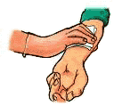
… a jak krvácení zastavím ?
stlačením rány
přiložením tlakového obvazu
stlačením tlakového bodu

Slide 24
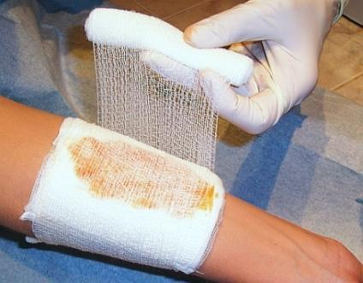
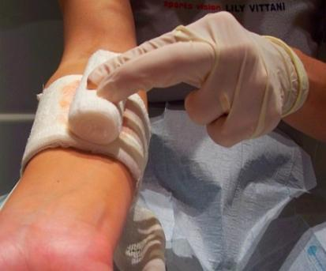
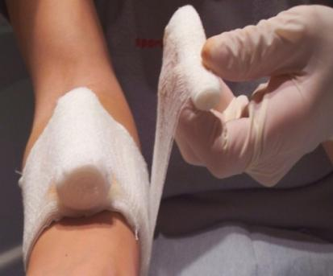
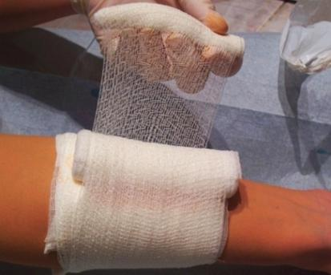
Tlakový obvaz

Slide 25
Nejdůležitější a neodkladné úkony první pomoci
zastavte masivní krvácení
uvolněte dýchací cesty
pokud nedýchá začněte stlačovat hrudník
nezapomeňte aktivovat záchrannou službu
na lince 155

Slide 26
Děkuji za pozornost
… a hurá na test

